Slide 1
Памяти профессора А.В.Чурикова
По воспоминаниям коллег и учеников

Slide 2
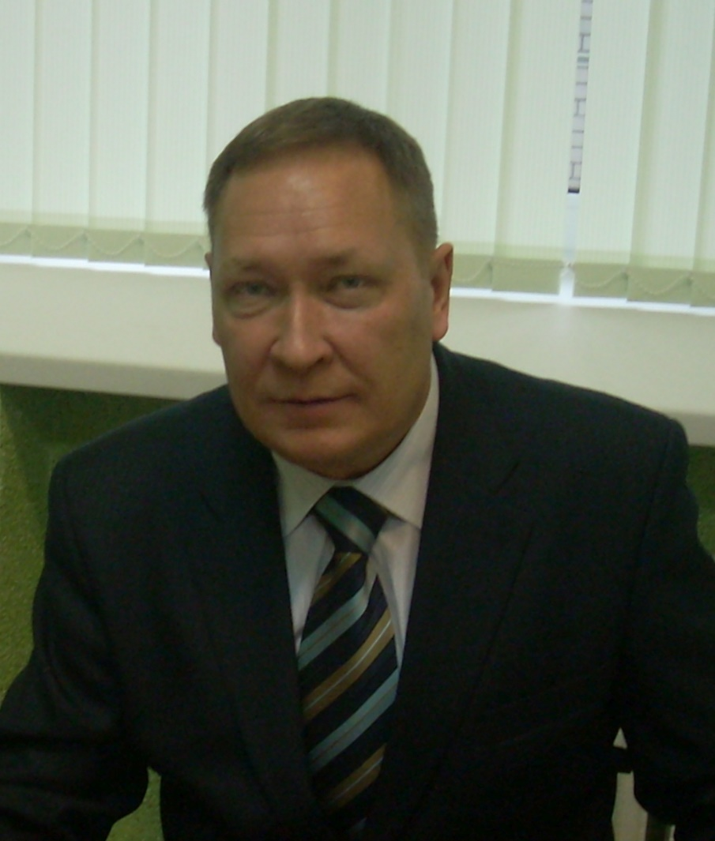
Алексей Владимирович Чуриков
22.03.1961 – 04.01.2017

Slide 3
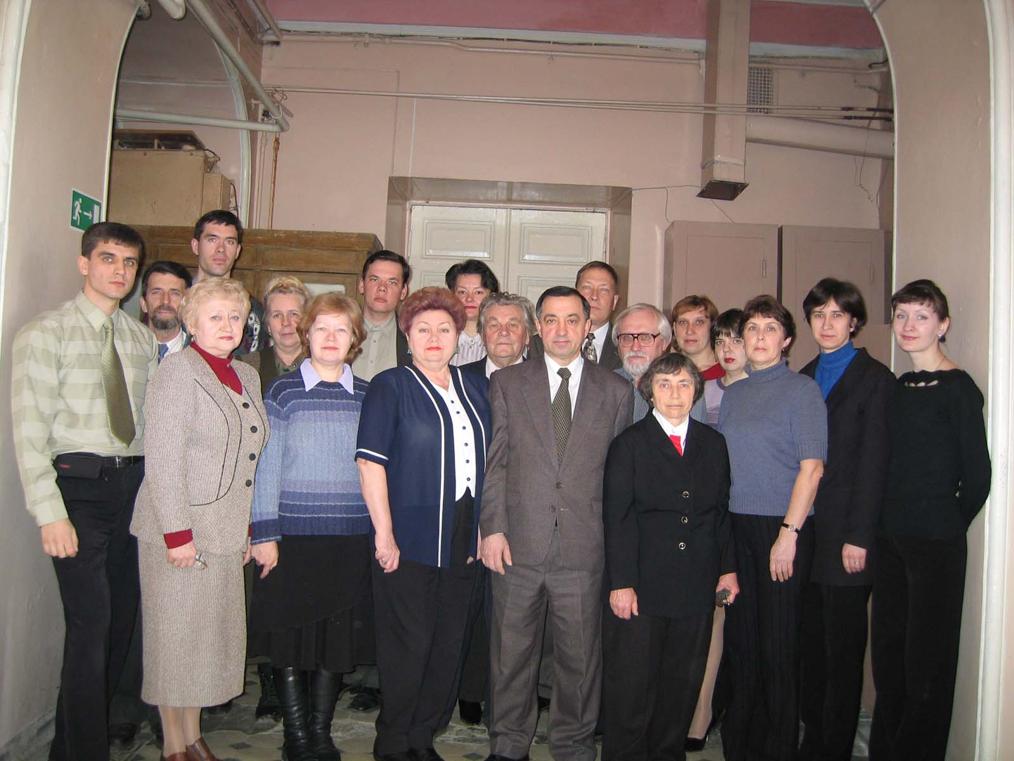
Кафедра физической химии СГУ
2004 год

Slide 4
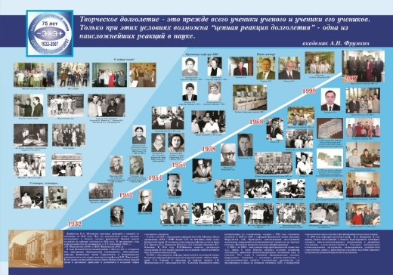

Slide 5
Е.С. Нимон
А.Л. Львов, Е.С. Нимон и группа литиевых электрохимических систем

Slide 6
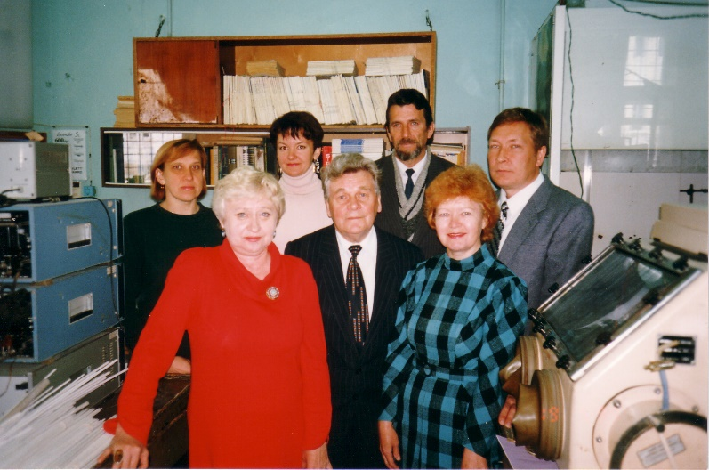
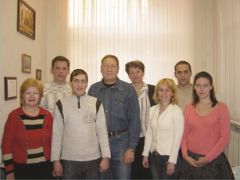
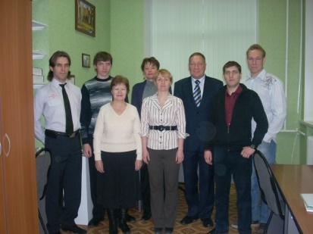
1998 год
2007 год
Группа литиевых электрохимических систем в разные годы
2010 год

Slide 7
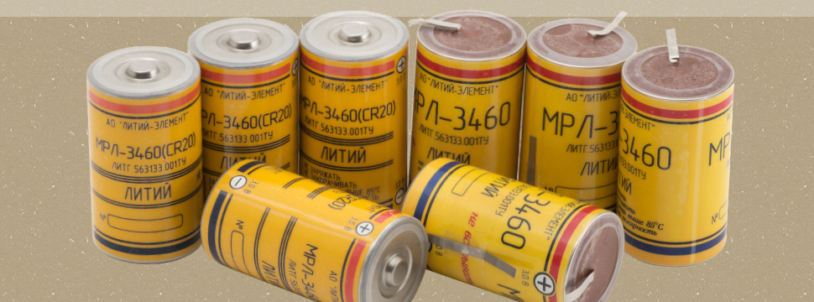


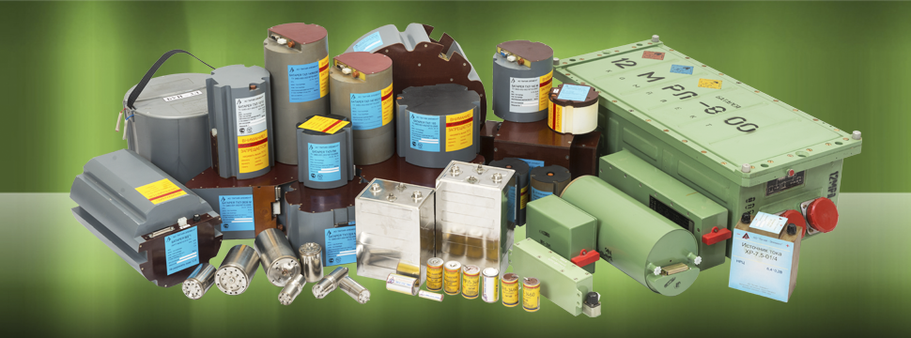
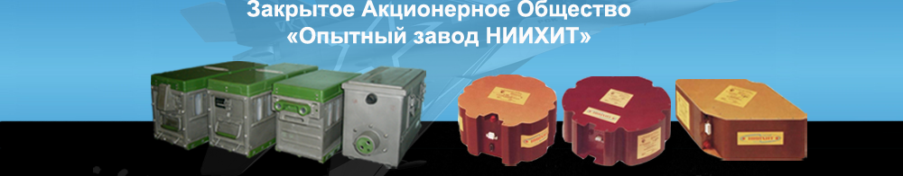
Работы, выполненные группой профессора А.В. Чурикова в интересах производителей химических источников тока

Slide 8
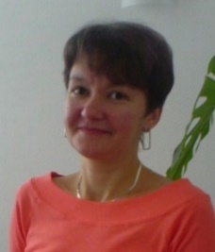

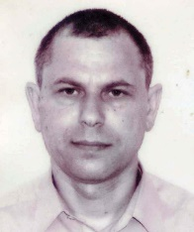
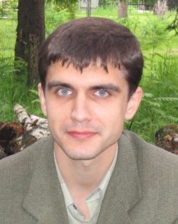
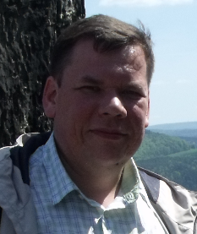
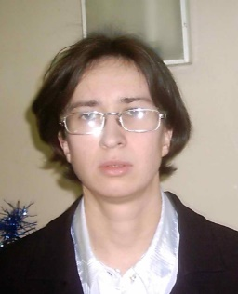
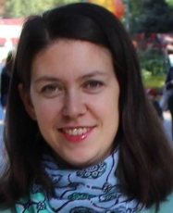
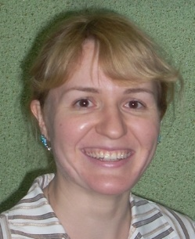
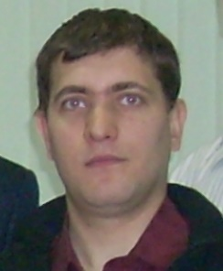
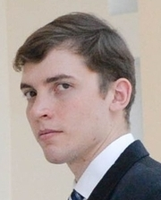
Диссертации, выполненные в группе профессора А.В. Чурикова
А.В. Чуриков
к.х.н., 1996 год
д.х.н., 2001 год
А.В. Широков
к.х.н., 1998 год
И.М. Гамаюнова
к.х.н., 1996 год
А.В. Иванищев
к.х.н., 2005 год
д.х.н., 2017 год
К.И. Придатко
к.х.н., 2004 год
В.А. Зобенкова
к.х.н., 2004 год
И.А. Иванищева
к.х.н., 2008 год
В.О. Сычева
к.х.н., 2009 год
В.В. Храмков
к.х.н., 2011 год
А.В. Ушаков
к.х.н., 2016 год

Slide 9
Памяти профессора А.В.Чурикова

